Slide 1
Untity3D编程之C#基础篇：变量和数据类型
变量和常量的定义
C#语言的基本数据类型

Slide 2

Untity3D编程之C#基础篇：数据类型
程序的本质:获取数据,处理数据,输出数据。编程需要做的就是如何获取数据,处理数据,输出数据
数据类型:是一种值的集合以及定义在这个值集上的一组操作。

Slide 3
Untity3D编程之C#基础篇：数据类型
简单数据
123
2.175
7/12/2016
999
9662.23
This is C# Progrom
整形
非整形
True
Jackson
数值
非数值
数据属于不同的类别

Slide 4
Untity3D编程之C#基础篇：基本数据类型
名称 | 类型说明 | 字节 | 位数 | 范围
短整型 | short | 2 | 16 | -32768至+32768
整形 | int | 4 | 32 | -2,147.483,648至2,147.483,647
长整形 | long | 8 | 64 | 正负9百亿忆
单精度实型 | float | 4 | 32 | 小数点 后7位
双精度实型 | double | 8 | 64 | 小数点 后16位
实数类型 | decimal | 16 | 128 | 小数点 后28位
字节型 | sbyte | 1 | 8 | -128至+127
字符型 | char | 2 | 16 | ASCII表

Slide 5
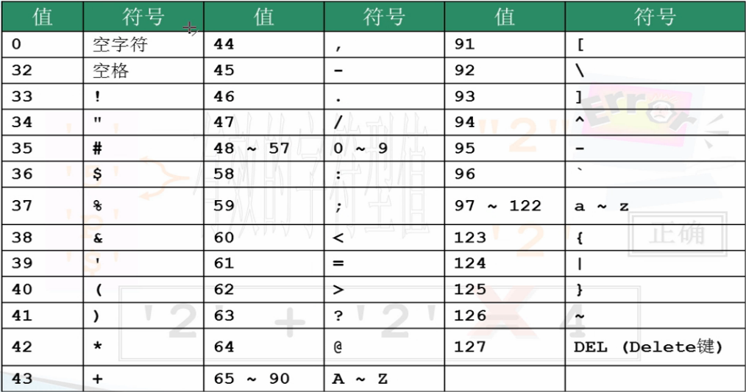
Untity3D编程之C#基础篇：ASCII码表

Slide 6
Untity3D编程之C#基础篇：变量声明和实用
声明变量
Datatype variablename;
定义时初始化变量
Datatype variablename=value;
定义后初始化变量
variablename=value;

Slide 7
Untity3D编程之C#基础篇：命名规则
变量的命名规则：
变量名可以由字母、数字和下划线_组合而成
变量名不能包含除_以外的任何特殊的字符，如：%、#、&、逗号、
空格等
变量名必须以字母或者下划线_开头
变量名不能包含空白字符、换行符、空格
C#中的关键字为保留字，具有特殊的意义，不能用作变量名
变量名严格区分大小写

Slide 8
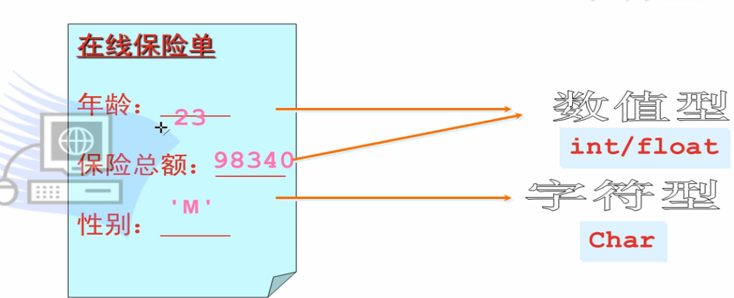
Untity3D编程之C#基础篇：基本数据类型

Slide 9
Untity3D编程之C#基础篇：变量和常量,字面量
在程序的执行过程中,其值可以改变的量为变量。每一个变量必须有一个变量名，它在内存中占有一个内存单元。变量名的标识符必须以字符或下划线开头。大小写字母表示不同的标识符。
在程序的执行过程中,其值不能改变的量为常量。在程序中，常量可以用符号来表示。

Slide 10
Untity3D编程之C#基础篇：常量
定义：不能被改变的量
常量的分类：
常数常量 const
只读常量 readonly
const和readonly的区别
1.const字段只能在该字段的声明中初始化
2.readonly字段可以在声明或者构造函数中初始化

Slide 11

Untity3D编程之C#基础篇：值类型和引用类型
在c#中的数据类型分为两个基本类别
值类型
表示实际数据
只是将值存放在内存中
值类型都存储在堆栈中
int、char、double、float、结构类型
引用类型
表示指向数据的指针或引用
包含内存堆中对象的地址
为Null、则表示未引用任何的对象、
类、接口、数组、字符串

Slide 12
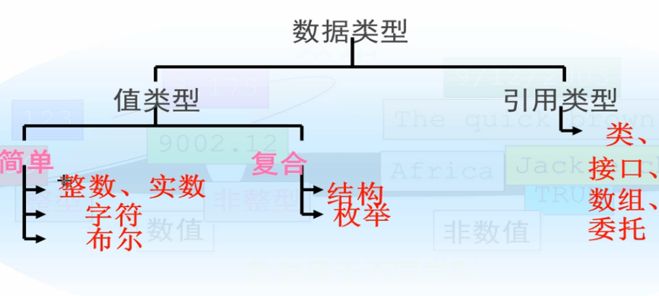
Untity3D编程之C#基础篇：数据类型

Slide 13
Untity3D编程之C#基础篇：类型转换
自动类型转换（隐式转换:不需要声明就可以进行转换）
原则：把表示范围小的类型的值转换到表示范围大的类型的值(编译器不需要检查类型安全即可转换)
Sbyte，short->int->long->float->double
Short i=325;
Long j=i;
强制类型转换（显示转换:需要在代码中明确的声明要转换的类型）
语法: (类型名)变量或数值
Double i=123456.321;
Int j=(int)I;

Slide 14
Untity3D编程之C#基础篇：装箱和拆箱
装箱
将值类型转换为引用类型
int i=2；object obj=i；
Console.writeLine(obj);
拆箱
将引用类型转换为值类型
object obj=3；
int i=(int)obj；
Console.writeLine(i);
注：频繁的装箱和拆箱操作或导致系统运行效率降低

Slide 15
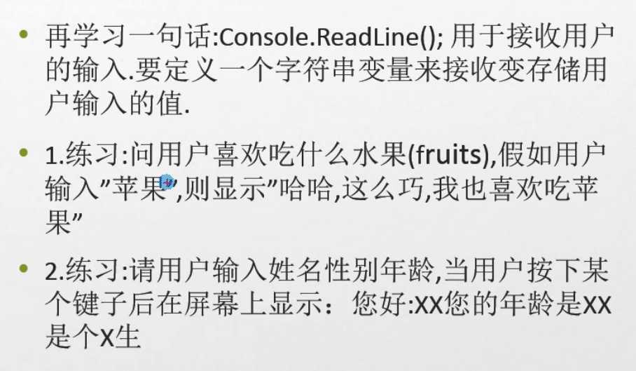
Untity3D编程之C#基础篇：变量定义及控制台应用
课堂作业
用控制台应用实现弹钢琴小程序

